Slide 1
聚苯乙烯磺酸钙散 · 市场调研系列
零售药店调研分析报告
终端机构调查 · 零售药店档案（重庆）
调研人：熊丽 调研日期：2026 年 8 月 25 日 调研对象：重庆万州区康佳大药房（白岩路店）
数据来源：《终端信息调研表》· 零售药店调研（1 份已填写档案）

Slide 2
核心结论
基于 1 份零售药店机构调查档案的全字段数据归纳 · 不含改进建议
1 份
8.2 万
85 人次
少量备货
已填写零售药店档案
服务辖区常住人口
日均门店客流
降钾类药品品类现状
重庆万州区康佳大药房（白岩路店）· 连锁门店
万州区高笋塘片区 · 中老年慢病患者占比较高
月客流约 2,550 人次（推算）· 120㎡ · 5 名在岗店员
慢病处方药为主营第一品类 · 档案载明
档案结论原文
门店具备销售聚苯乙烯磺酸钙散的基础条件（执业药师配置 + 肾病/糖尿病慢病人群覆盖 + 可采购本品）
处方药属性约束（档案原文）
本品为处方药，需凭处方销售；现状为门店备货量少、店员产品知识有待培训
终端类型新覆盖
零售药店为终端调研的第 4 类机构类型；此前调研覆盖等级医院（2 份），基层与民营医疗卡片未填写
数据来源：《终端信息调研表》零售药店调研卡全字段
02

Slide 3
数据来源与统计口径
单份档案全字段归纳 · 推算指标单独标注 · 不含改进建议
档案名称
《终端信息调研表》· 零售药店调研信息收集（机构调查卡）
调研人 / 调研日期
熊丽 / 2026 年 8 月 25 日
调研对象
重庆万州区康佳大药房（白岩路店）· 连锁门店（总部：重庆康佳医药连锁有限公司）
卡片完成度
本次文件 3 张卡：零售药店已填写；基层医疗、民营医疗为空白模板（14 项字段体系已建立，未计入分析样本）
终端调研累计
等级医院 2 份 + 零售药店 1 份 = 3 份已填机构档案；覆盖开州、渝北、南岸、万州、江北 5 区
字段体系
基础信息 6 项 + 运营指标 4 项 + 品类主推 2 项 + 供应链 3 项 + 负责人与档案总结
推算指标说明
月客流、客流密度、人均服务量、月客流渗透率为本报告基于档案载明数据的推算值，公式随图标注
照片归档
门店内/外部照片以附件形式存于原表（1 张）
口径说明：本档案为单门店调查样本，指标反映该门店现状，不宜外推至区域零售市场整体。
数据来源：《终端信息调研表》3 张机构调查卡（1 填 2 空）
03

Slide 4
机构档案 · 重庆万州区康佳大药房（白岩路店）
零售药店机构调查卡 · 一、调研信息 + 二、调研项目（基础要素）
门店全称
重庆万州区康佳大药房（白岩路店）
营业面积
120 ㎡
经营属性
连锁 · 所属总部：重庆康佳医药连锁有限公司
在岗店员
5 人（含执业药师 1 名 · 配置率 20%）
地址
重庆市万州区白岩路 236 号
日均客流
85 人次
服务辖区
万州区高笋塘片区 · 覆盖常住人口约 8.2 万人
主营品类
慢病处方药（肾病、糖尿病、高血压）等 5 类
辖区客群
中老年慢病患者占比较高（档案载明）
合作配送商业
重庆康佳医药有限公司
机构负责人
张勇
配送时效 / 补货周期
下单后 24 小时内送达 / 7 个工作日
连锁化经营
执业药师在岗
慢病客群集中
降钾类少量备货
总部统一管理
处方药销售资质要素
肾病·糖尿病·高血压
品类现状（档案载明）
档案结论（原文）：该连锁药房具备销售聚苯乙烯磺酸钙散的基础条件，可采购本品。
数据来源：零售药店调研卡全字段（照片附件存于原表）
04

Slide 5
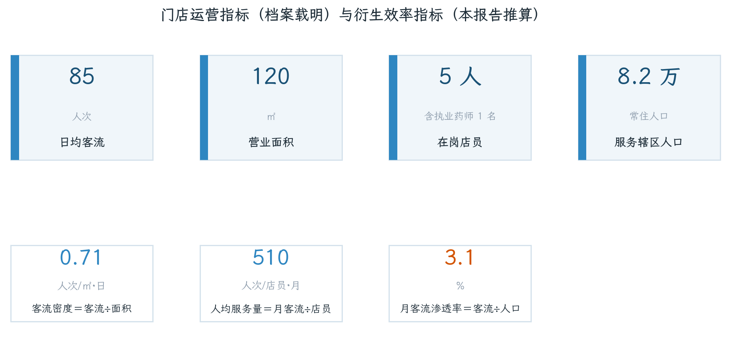
门店运营指标与推算效率
上排为档案载明基础指标，下排为本报告推算效率指标（公式随图标注）· 不含改进建议
月客流 2,550 人次
药师配置率 20%
推算指标非档案数据
日均 85 人次 × 30 天（推算）
5 名店员中执业药师 1 名
均由档案载明数据推导
数据来源：零售药店调研卡运营指标字段；推算口径见图表内公式
05

Slide 6
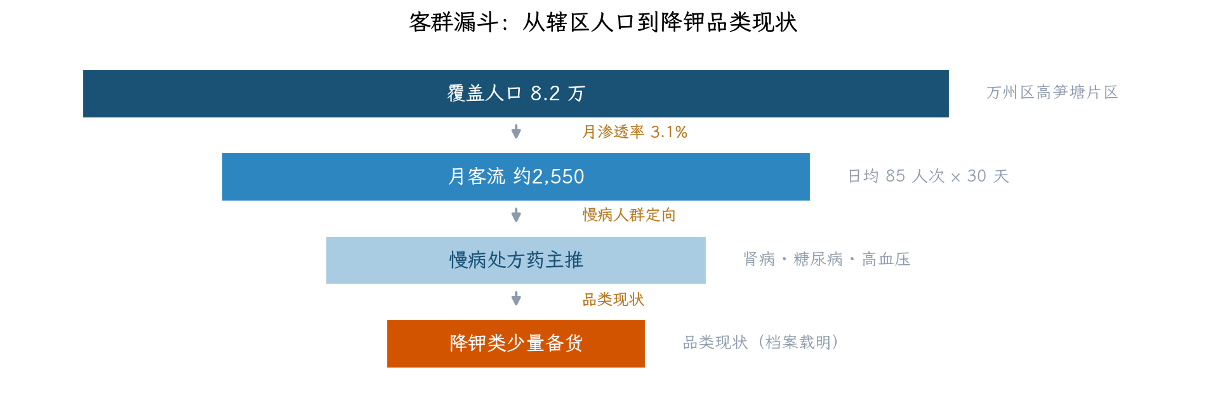
客群漏斗与品类结构
从辖区人口到降钾类药品现状 · 不含改进建议
主营药品品类（档案载明 5 类）
1
慢病处方药（肾病、糖尿病、高血压）
2
消化系统用药
3
抗感染药
4
外用制剂
5
保健品
重点主推品种（档案载明）
降压药 · 降糖药 · 肾病辅助用药 · 肠道益生菌；降钾类药品有少量备货
品类现状：降钾类药品在本店仅少量备货，与慢病处方药第一主推品类形成对照（数据陈述）。
数据来源：零售药店调研卡「主营药品品类」「重点主推品种」字段
06

Slide 7
供应链要素
合作配送商业 · 配送时效 · 补货周期（档案载明）· 不含改进建议
合作配送商业
重庆康佳医药有限公司（与连锁总部同属康佳体系，档案载明）
配送时效
高（下单后 24 小时内送达门店）
补货周期
7 个工作日
连锁总部（重庆康佳医药连锁有限公司）
重庆康佳医药有限公司
门店下单
24 小时内送达
7 个工作日
→
→
补货需求发起
配送时效：高
补货周期（档案载明）
时效与周期分离
同体系供应
供应链完整可控
24 小时送达（时效高）与 7 个工作日补货周期并存（档案载明）
配送商业与连锁总部同属康佳体系（按档案信息归纳）
从下单到门店收货的链路要素齐备
供应链语境：24 小时配送时效为零售端高频补货节奏，7 个工作日补货周期为常规采购计划口径。
数据来源：零售药店调研卡「合作配送商业」「配送时效」「补货周期」字段
07

Slide 8
与本品适配要素归纳
依据档案「总结/建议」字段原文归纳 · 原文引用标注 · 不含改进建议
基础条件（档案原文：具备销售聚苯乙烯磺酸钙散的基础条件）
现状约束（档案原文归纳）
执业药师配置
处方药属性
门店配有执业药师 1 名（处方药销售资质要素）
档案原文：本品为处方药，需凭处方销售
目标人群覆盖
备货现状
覆盖较多肾病、糖尿病慢病目标人群（辖区 8.2 万人）
档案原文：目前门店备货量少（降钾类仅少量备货）
采购可行性
知识储备
档案原文：可采购本品
档案原文：店员产品知识有待培训
供应链齐备
档案结论原文：该连锁药房具备销售聚苯乙烯磺酸钙散的基础条件，门店配有执业药师，覆盖较多肾病、糖尿病慢病目标人群，可采购本品。
24 小时配送时效 + 7 个工作日补货周期
注：本页为档案「总结/建议」字段原文归纳，代表调研时点记录，不代表本报告立场。
数据来源：零售药店调研卡「总结/建议」字段
08

Slide 9
交叉验证与关联数据
本组终端档案与前期调研数据的相互印证（数据陈述，不含改进建议）
万州市场背景关联
▪ 本店位于万州区 —— 前期市场档案载明：万州降钾细分市场约 3,310 袋/年，环硅酸锆钠 62% + 聚苯乙烯磺酸钠 38%
▪ 零售端为本品及竞品在该区域尚未覆盖的终端类型（前期档案仅等级医院场景）
终端调研矩阵延伸
▪ 终端调研已填 3 份：等级医院×2（二甲/三甲）+ 零售药店×1（连锁）
▪ 基层医疗、民营医疗卡片模板已建立、尚未填写（数据完成度事实）
人群与品类互证
▪ 门店客群「中老年慢病患者占比较高」与本品用药人群特征一致（前期患者调研 31 份以中老年为主）
▪ 「降钾类少量备货」为零售端品类现状首份数据记录（此前无零售端调研数据）
数据来源：交叉引用《竞品与市场信息调研表》《患者用药反馈调研》数据
09

Slide 10
数据结论汇总
六项结论均为调研数据归纳陈述 ·
1. 档案与样本
2. 门店基本盘
零售药店档案 1 份（2026-08-25，熊丽）：万州区康佳大药房白岩路店，连锁门店；基层/民营 2 张卡未填写，未计入样本
辖区覆盖 8.2 万常住人口（中老年慢病占比高）；营业面积 120㎡；在岗店员 5 人（执业药师 1 名，配置率 20%）
3. 客流与效率（推算）
4. 品类结构
日均客流 85 人次 → 月客流约 2,550 人次；客流密度 0.71 人次/㎡·日；人均服务量 510 人次/店员·月；月客流渗透率 3.1%
主营 5 类品类，慢病处方药（肾病/糖尿病/高血压）居首；主推降压、降糖、肾病辅助用药、益生菌；降钾类药品仅少量备货（档案载明）
5. 供应链要素
6. 档案结论（原文）
合作配送商业重庆康佳医药有限公司；配送时效高（24 小时内送达）；补货周期 7 个工作日
具备销售聚苯乙烯磺酸钙散的基础条件，可采购本品；处方药需凭处方销售；现状为备货量少、店员产品知识有待培训
数据来源：《终端信息调研表》零售药店调研卡全字段归纳
10

Slide 11
汇报完毕 · 谢谢
零售药店调研分析 · 终端机构调查（重庆）
数据来源：《终端信息调研表》· 零售药店调研卡（调研人：熊丽；2026 年 8 月 25 日）

